Slide 1
Computación Gráfica

Slide 2
Definición
Es el área de la ciencias de la computación que estudia la manipulación e interpretación de modelos e imágenes de objetos utilizando la computadora
Sub-áreas de la computación gráfica
  Síntesis de imágenes
  Procesamiento de imágenes
  Análisis de la imagen

Slide 3
Síntesis de imágenes
Área que se encarga de la producción de representaciones visuales a partir de especificaciones geométrica y visual de sus componentes.
Frecuentemente es confundida con la propia computación gráfica.

Slide 4
Procesamiento de Imágenes
Envuelve técnicas de transformaciones de imágenes.
Estas transformaciones son realizadas para mejorar las características visuales de la imagen
Las imágenes producidas son almacenadas por los llamados raster files

Slide 5
Análisis de la Imagen
Área que busca obtener la especificación de los componentes de una imagen a partir de su representación visual.
A partir de información de la imagen obtener elementos conexos.

Slide 6
Imágenes
imágenes
Síntesis de
imagen
Procesamiento
de imágenes
Descripciones
(especificaciones
geométricas)
imágenes
Análisis de
imagen

Slide 7
Otras Áreas
Visualización de datos
  Visualización de imágenes medicas
  Visualización de programas
  Dinámica de fluidos
  Visualización de información

Slide 8
Sistemas Gráficos
Un sistema gráfico es esencialmente un computador con un conjunto de componentes:
    Procesador
    Memoria
    Frame Buffer
    Dispositivos de salida
    Dispositivos de entrada

Slide 9
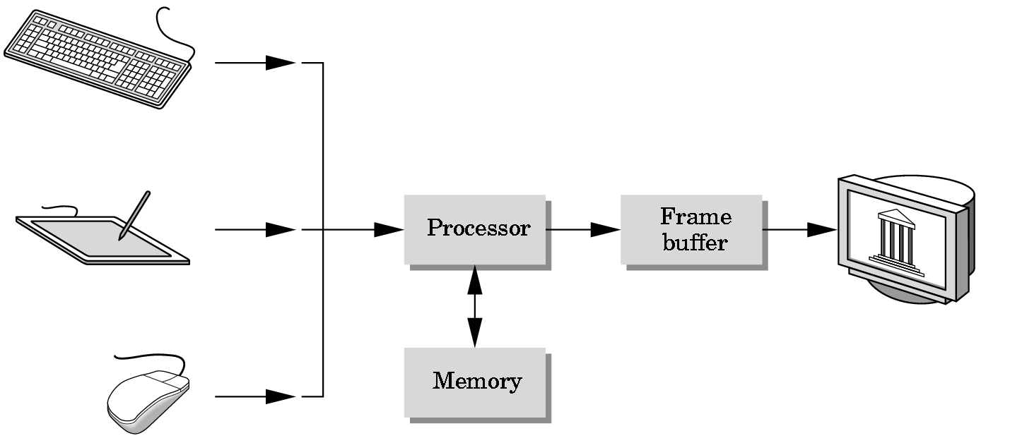
Sistemas Gráficos

Slide 10
Sistemas Gráficos
Conceptos:
  Raster
  Pixels
  Frame Buffer
  Profundidad de colores
  Resolución
  Rasterization o conversión scan.

Slide 11
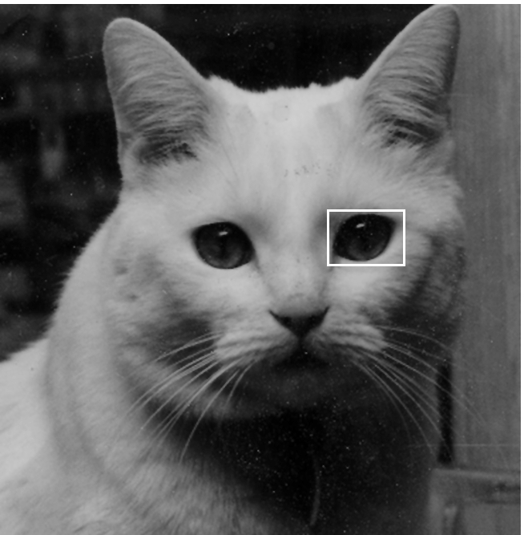
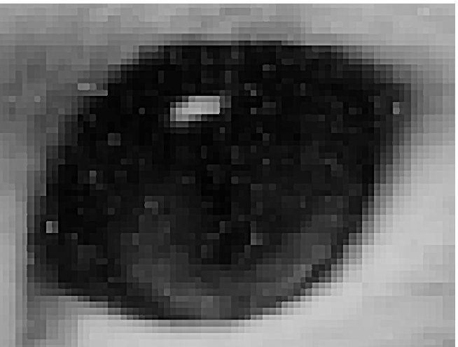
Sistemas Gráficos

Slide 12
Aplicaciones
Interfaces
  Interfaces basadas en ventanas
Trazado interactivo de gráficos
  Gráficos para usuarios en ciencia (visualización científica)
Automatización de escritorios
Diseño auxiliado por computador
  AutoCad
Simulación y visualización científica
  Animaciones computarizadas del comportamiento a través del tiempo

Slide 13
Aplicaciones
Control de procesos
  Control del trafico aéreo espacial
Cartografía
  Representaciones geográficas o fenómenos naturales
Arte
  Generación de texturas artificiales
Gráficos de presentación
  Para las presentaciones con le fin de transmitir conocimiento.

Slide 14
Hardware Gráfico
Dispositivos gráficos de entrada salida conectados a la computadora
Puede tener varias estaciones graficas
Generalmente debe esta equipado de memoria secundaria con alta capacidad de almacenamiento
Debe tener un canal de comunicación de lata velocidad para reducir los tiempos de espera
Dispositivos remotos deben tener un canal de comunicación serial que puede tener 19.2 kbps
Los dispositivos de salida pueden ser digitales o analógicos
  Gráficos vectoriales
  Gráficos de barredura (matrices)

Slide 15
Resolución Grafica
Virtualmente usan un rectángulo de visualización
Resolución grafica numero de posiciones horizontales y verticales que puede contener
  ndh : número de posiciones horizontales
  ndv : número de posiciones verticales
  width : ancho del rectángulo en mm
  Heght : altura del rectángulo en mm

Slide 16
Sistemas de Coordenadas
La ventana de visualización están regidos por dos puntos dcx y dcy son llamadas de coordenadas del dispositivo.
Existe una normalización NDC (normalized device coordinates) y los puntos son ndcx y ncdy
NCD(0,0) corresponden al origen (0,0) en las coordenadas del dispositivo NCD(1,1) es el píxel superior derecho
Usar NCD es ventajoso por usar gráficos independientes del dispositivo

Slide 17
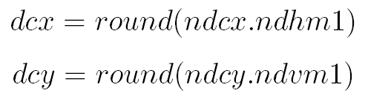
Sistemas de Coordenadas
Obviamente los gráficos necesitan ser transformados de un sistema de coordenadas independientes del para el sistema de coordenadas del dispositivo en el momento de la visualización. de NCDs (reales) para Coordenadas del dispositivo(enteros)

Slide 18
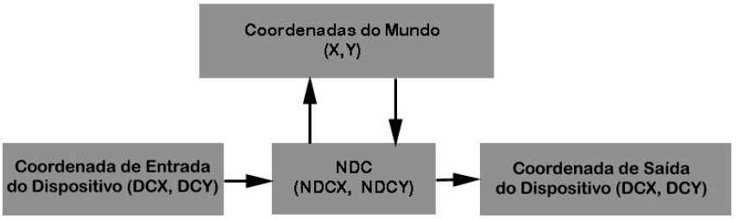
Sistemas de Coordenadas
Para visualizar datos en un dispositivo grafico cualquiera, es necesario transformarlo de coordenadas del usuario para NDCs

